Slide 1


Slide 2

Lições do deserto

Slide 3

“Quando Faraó deixou o povo ir, Deus não os levou pelo caminho da terra dos filisteus, embora fosse mais perto, pois disse: — Para não acontecer que, vendo a guerra, o povo não se arrependa e queira voltar para o Egito. Porém Deus fez o povo rodear pelo caminho do deserto [...]”
(Êxodo 13:17, 18).

Slide 4

Deus prometeu ao povo:
“Vou fazê-los subir daquela terra” – fome e escravidão.
“Para uma boa terra onde mana leite e mel” – a terra prometida.
No entanto, o povo enfrentou uma jornada árdua pelo deserto.

Slide 5

Por que Deus escolheu o caminho mais árduo?
Deus nunca está com pressa, porque Ele ama Seus filhos.
“Vivemos no compasso da paciência de Deus” (ditado menonita).
Deus guia Seu povo pelo deserto para ensiná-lo e prepará-lo.

Slide 6

Deus e o caminho árduo
“O Senhor não retarda a sua promessa, ainda que alguns a julguem demorada. Pelo contrário, ele é paciente com vocês, não querendo que ninguém pereça, mas que todos cheguem ao arrependimento”
(2 Pedro 3:9).

Slide 7

O caminho de Deus pode ser mais difícil, mas é sempre o melhor!

Slide 8

40 anos em vez de 40 dias
O número 40 na Bíblia simboliza períodos de provação e transformação:
40 anos era o tempo de uma geração.
Isaque e Esaú casaram-se aos 40 anos.
Davi e Salomão reinaram por 40 anos.
40 dias e 40 noites foi a duração do dilúvio.
Moisés passou 40 dias no Sinai.
40 dias foi o tempo entre a ressurreição e a ascensão de Jesus.

Slide 9
40 anos no deserto
Moisés fugiu e permaneceu por 40 anos no deserto de Midiã.
Elias caminhou pelo deserto por 40 dias e 40 noites.
Jesus jejuou por 40 dias no deserto.

Slide 10
O deserto em nossa vida
Todos enfrentam o deserto:
O caminho de Deus é mais árduo.
Ninguém escolhe ir, mas todos estão sujeitos a passar por ele.
Traumas podem nos levar para o deserto.
As duras realidades da vida podem nos abater.
Sentimos o deserto ao redor e dentro de nós.

Slide 11

Deus nunca abandona Seus filhos no deserto.
Ele os guia através dos caminhos áridos e secos.

Slide 12
Lições do deserto: Vencendo o medo
Quando em meio ao sofrimento reconhecemos e agradecemos a direção de Deus em nossa vida!

Slide 13

O deserto é o lugar onde Deus tira nossos medos e fortalece nossa fé.
Gratidão em meio à provação abre espaço para Deus agir em nós.

Slide 14
Lições do deserto: Obediência e fidelidade
No deserto, as tentações são maiores, mas também as oportunidades de crescer espiritualmente.
Jesus venceu as tentações no deserto por meio da fidelidade à Palavra de Deus (Mateus 4:1-11).

Slide 15
Lições do deserto:
Amor de Deus
O deserto revela se amamos a Deus pelo que Ele é ou pelo que Ele dá.
Israel experimentou o amor incondicional de Deus em meio às dificuldades.

Slide 16
“Quando nada mais nos resta a não ser Deus, então compreendemos que Deus é suficiente” (John Ortberg).

Slide 17
Lições do deserto:
Esperança
“No mundo vocês vão sofrer; mas tenham coragem. Eu venci o mundo” (João 16:33).

Slide 18
O deserto é um lugar de esperança porque Deus passou por ele conosco.

Slide 19
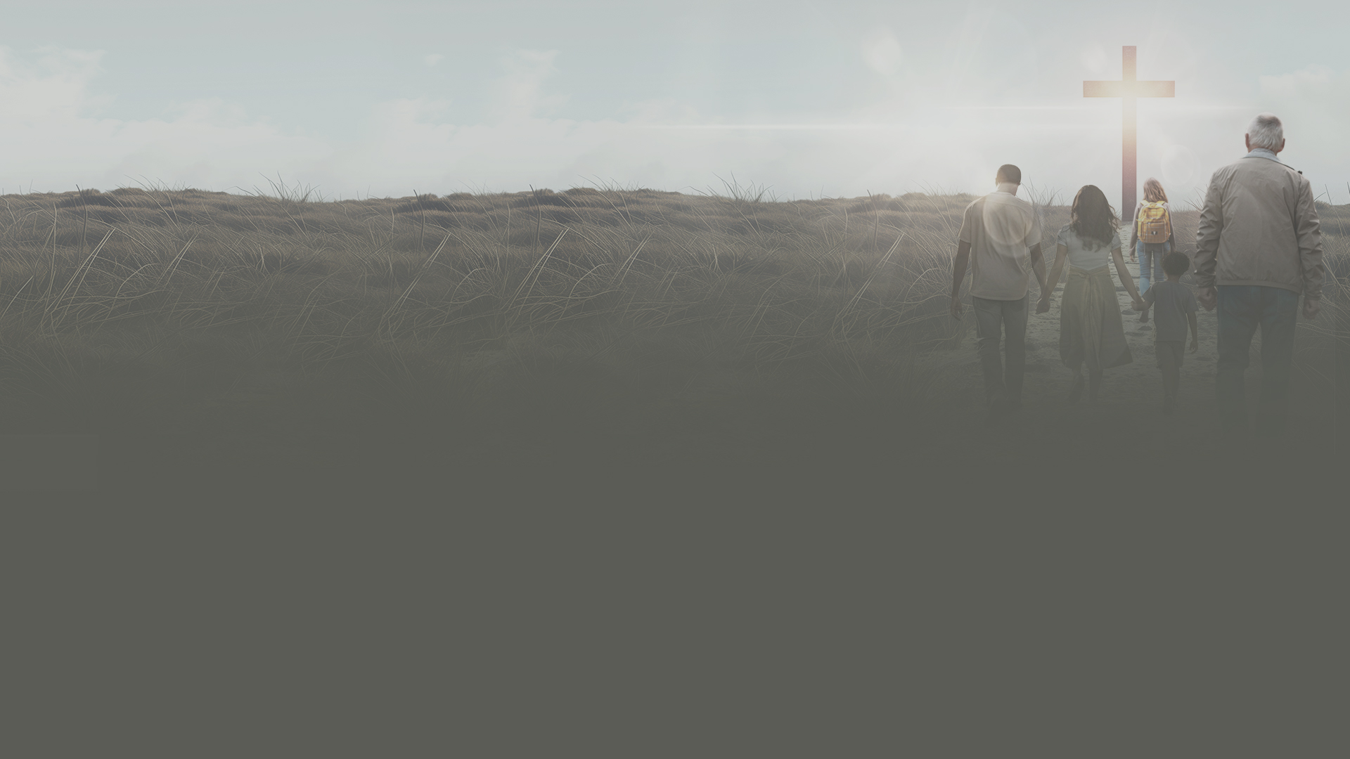
Confie na paciência de Deus e no caminho que Ele tem para você.
Ele o guiará através de todas as provações.

